Slide 1
科技部109年度 「大專學生研究計畫」 申請說明會
研究發展處 研究推動中心
110.01.05

Slide 2
說明大綱
科技部徵求辦法
申請流程
線上系統操作說明(學生/指導教授)
校內獎勵機制
常見問題
相關連結

Slide 3
科技部徵求辦法
科技部110年度「大專學生研究計畫」校內於110年02月08日(一)中午前受理學生線上申請，並請指導教授於110年02月17日(三)中午前完成「指導教授初評意見表」之上傳並繳交送出。
申請資格：
學生：已獲得指導教授承諾指導研究，學業成績優良，且須具備下列資格之一者
(1)公私立大學院校二年級（含學士後學系一年級、科技大學或技術學院二年
制一年級）以上在學學生。但不得為碩士班及博士班研究生。
(2)公私立專科學校五專制三年級以上或二專制一年級以上在學學生。
(3)學生曾執行研究計畫未繳交研究成果報告者，不得再次提出申請。
指導教授：
(1)符合本部專題研究計畫主持人資格，且願意提供研究設備（含儀器設備及圖書設備等）指導學生從事研究工作者。
(2)曾指導學生執行研究計畫而未繳交研究成果報告者，不得擔任指導教授。
(3)指導教授每年度指導二位學生為限，同一件計畫僅限一位學生提出申請。
學生及指導教授除應符合第一項資格外，其相互間不得有配偶或三親等以內血親、姻親之關係。

Slide 4
科技部徵求辦法(續)
研究期間：自每年七月一日至次年二月底止，計八個月。
補助經費項目：
每位學生每月新臺幣六千元，八個月計新臺幣四萬八千元。
學生及指導教授應至本會網站線上製作下列文件：
(一)計畫書綜合資料表(表C801)。
(二)研究計畫摘要表(表C802)。
(三)指導教授初評意見表(表C803)。(掃描成電子檔上傳)
(四)指導教授個人資料表(含近五年著作目錄)。
(五)指導教授勾選遵照學術倫理規範。
(六)學生歷年成績證明。(需掃描成電子檔上傳，最好包含最新學期的成績，請事先申請)

Slide 5
申請學生完成線上作業後，請於02/08(一)中午前聯繫學校承辦人#7123王小姐確認)
申請流程
申請人
02/08中午前將申請書(含成績單)於線上繳交送出
研發處
指導教授
02/17中午前指導教授上傳「指導教授初評意見表」
研發處
校內確認/彙整資料
(計畫書產生申請條碼編號，這樣才完成全部申請流程)
02/08中午前本校研發處協助線上確認
(外校學生請聯繫就讀學校承辦單位協助確認)
(外校學生送出給指導教授後請聯繫北醫承辦單位協助確認)
(外校學生其指導教授為北醫老師者，將由北醫統一送出申請)
※請特別注意，以上程序皆需於110年02月17日(星期三)中午前完成。

Slide 6
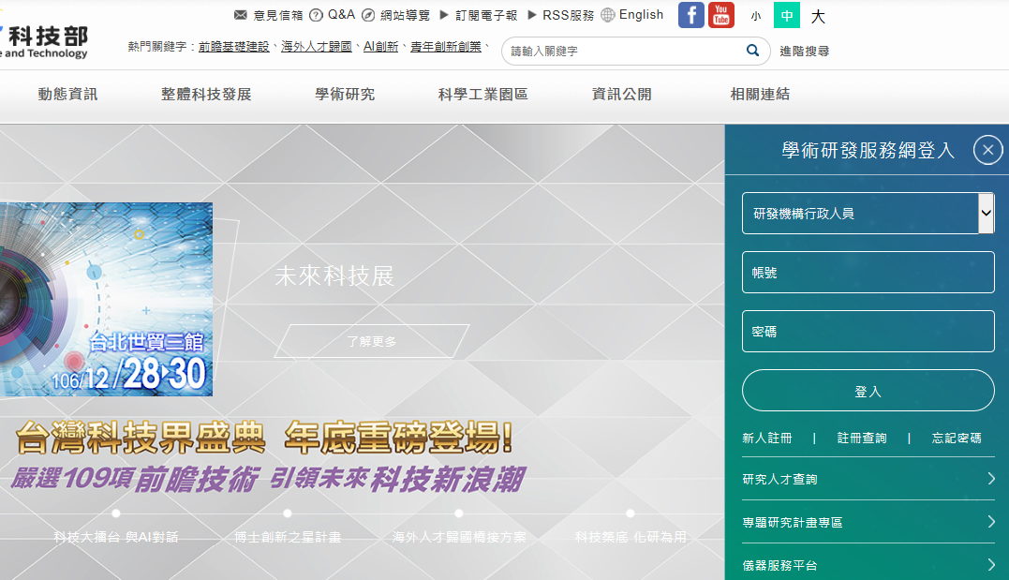
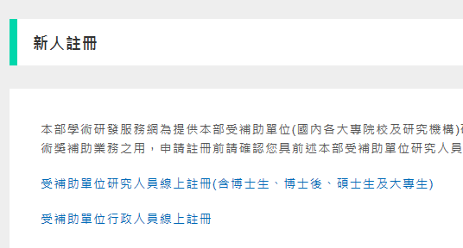
線上操作-帳號申請
使用IE瀏覽器登入科技部網址https://www.most.gov.tw/
自首頁『學術研發服務網登入』處，點選「新人註冊」，選擇[受補助研究人員線上註冊(含博士生、博士後、碩士生及大專生)]連結，進入科技部研究人員線上註冊網頁

Slide 7
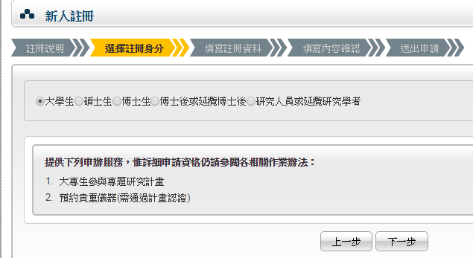
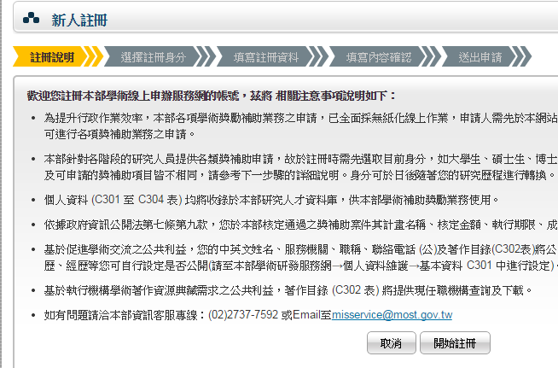
步驟1：點選開始註冊
步驟2：選擇您的身分(大學生)
步驟3：點選下一步
2
3
1

Slide 8
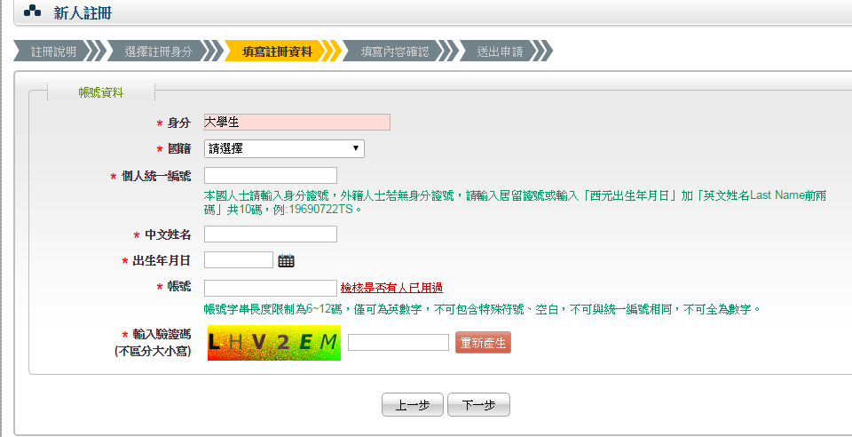
輸入申請人註冊資料後，點選「下一步」 ，進入填寫內容確認，確認無誤後，點選「下一步」 ，送出申請，系統將自動寄送密碼確認信函。
1
2
3

Slide 9
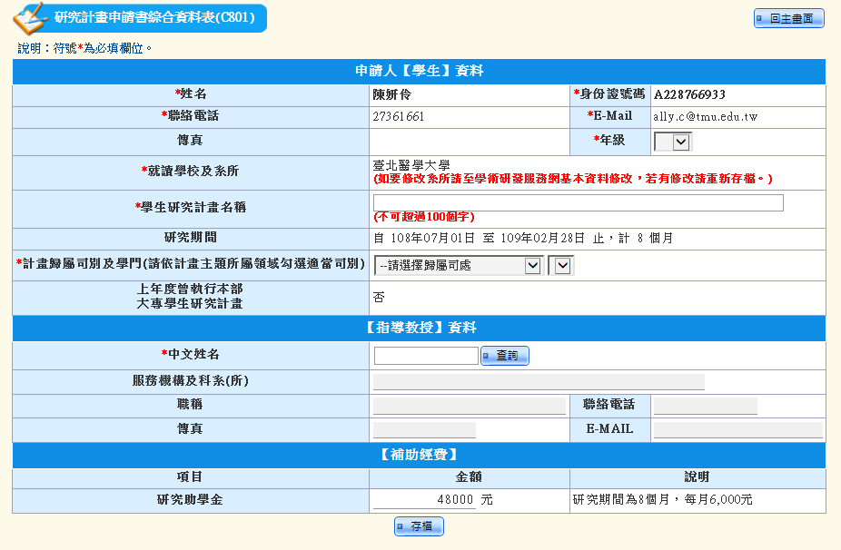
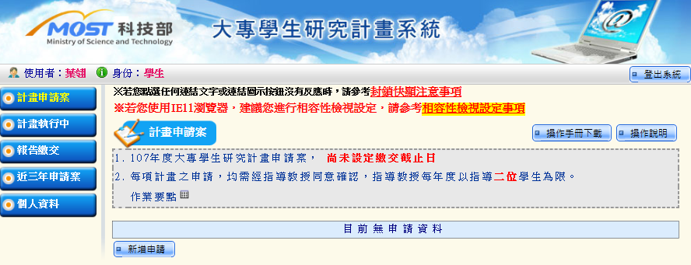
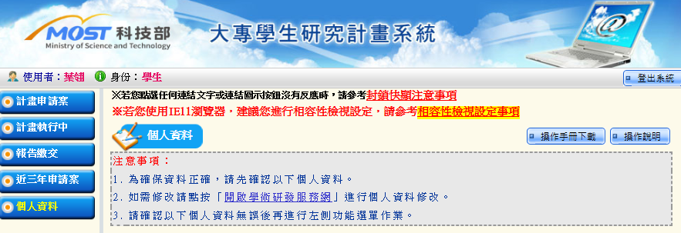
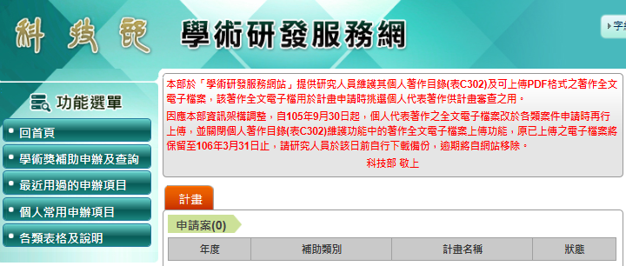
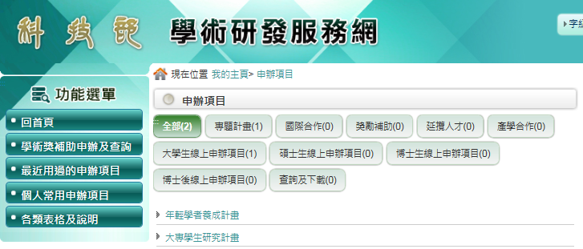
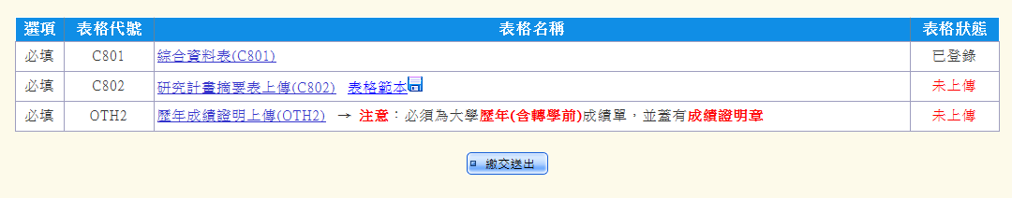
1. 線上操作-學生申請
申請點選科技部首頁『學術研發服務網登入』處，身份選擇『研究人員及學生登入』，輸入申請人之帳號及密碼，進入『功能選單』畫面，在『學術獎補助申辦及查詢』項下，點選『大專學生研究計畫』，再點選左側功能列之『計畫申請案』頁面中的『新增申請』。
線上申請前務必先請指導教授至『學術研發服務網』檢視「基本資料」與「學術著作資料」(即表C301、表C302)是否為最新資料。
務必參照表格範本!!!
最好是最新學期的成績
並請將畫面轉正!!!

Slide 10

2. 線上操作-機構端承辦人確認
申請學生完成線上作業後，請務必聯繫學校承辦人王小姐確認。(分機#7123 Email：yuhua.w@tmu.edu.tw)
機構端承辦人確認後，才會執行【確認送出】，將申請案送至指導教授處讓指導教授上傳意見表，請學生務必提前作業唷!!

Slide 11
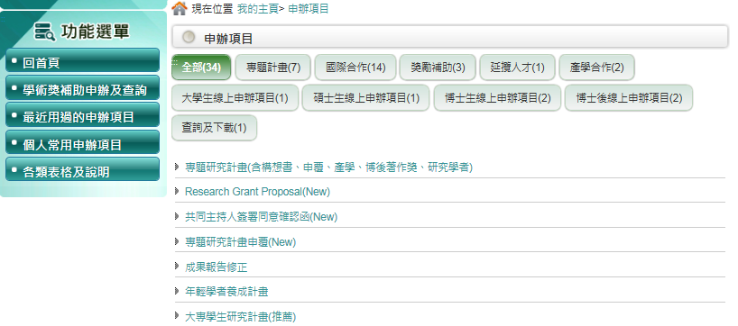
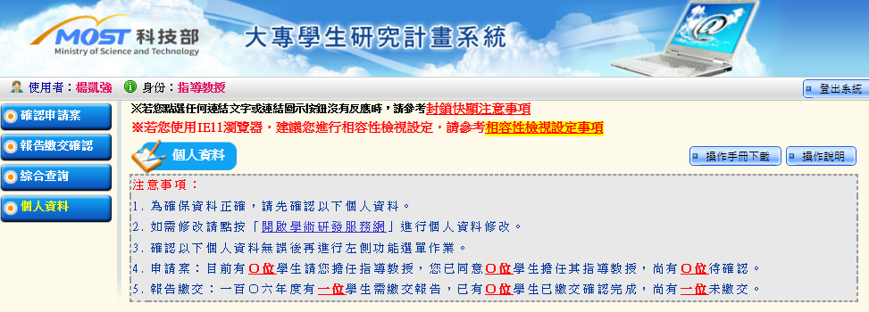
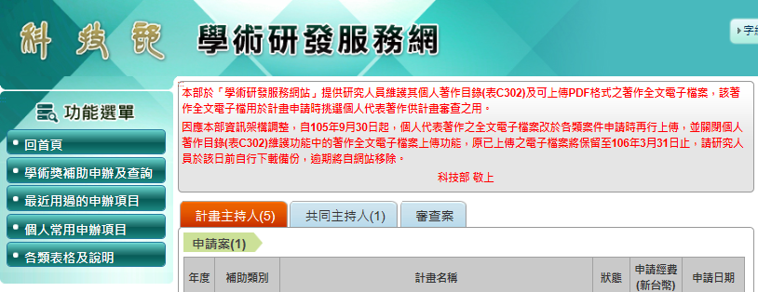
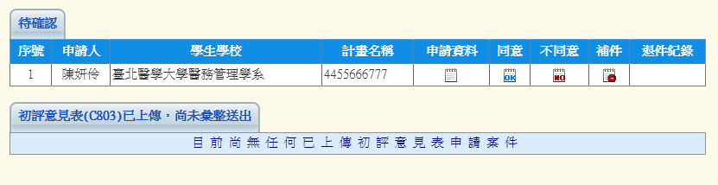
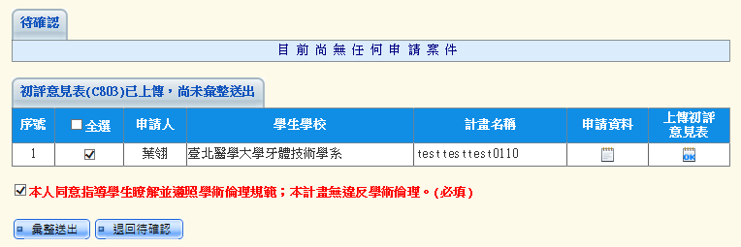
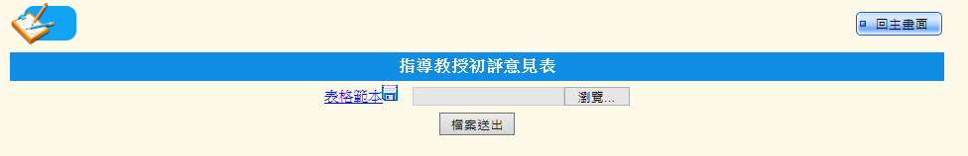
3. 線上操作-指導教授
指導教授登入「學術研發服務網」『學術獎補助申辦及查詢』下之『大專學生研究計畫』，於『確認申請案頁面』上傳「指導教授初評意見表」、勾選【遵照學術倫理規範】及執行【彙整送出】，才算作業完成。

Slide 12
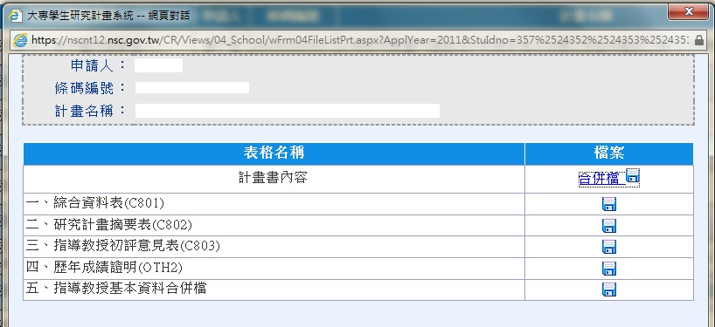
指導教授點選彙整送出之前， 請確認需上傳之檔案均完備!!

Slide 13
校內獎勵機制-研推中心
『臺北醫學大學鼓勵教師指導大專學生參與科技部計畫獎勵辦法』
鼓勵本校專任教師指導學生申請科技部大專學生參與專題研究計畫案，每計畫之指導教授最高獲補助核定總經費之50%，並得於當年度該計畫執行期限截止後一個月內送研究發展處進行評選。研究成果評選擇優若干名，獲選之指導教授頒發獎狀乙紙，獲選之學生頒發獎狀乙紙及獎勵金。

Slide 14
校內獎勵機制-教學資源中心
依據：『臺北醫學大學提升教師教學表現暨課程品質發展獎勵辦法』
獎勵項目：專題研究課程
獎勵對象：本校專兼任教師 (具教師資格者)
獎勵內容：
教師指導專題研究課程學生參與科技部大專學生專題研究計畫，且計畫未獲通過者，獎勵金二千元。
繳交資料：科技部大專學生專題研究計畫申請資料。
如有任何疑問請逕電教學資源中心
業務承辦人 黃昱瑄 ext.2154。

Slide 15
常見問題
(1) 若大專生研究計畫需申請IRB審核，該怎麼辦?
請以指導教授之名義協助學生申請並將IRB受理證明併入「研究計畫摘要表(C802)」內一同上傳。
(請注意：IRB上之計畫名稱需與學生所申請之計畫名稱相符，大專生申請IRB審核無須付費，請洽IRB，大安校區總機(6638-2736)或按 #3分機1723-1728。)
補充說明：有關IRB新案申請，共同/協同主持人/研究團隊成員個人資料(個人簡歷、時數證明等)部分，需檢附自前一年度至送審日至少6小時之臨床試驗 GCP 、研究倫理、研究相關法規等訓練資料。其研究團隊(包含參與試驗/研究之其他成員，如研究護士、研究藥師、研究醫檢師、研究助理等或相等職務者)也仍需補齊至少6小時之時數。

Slide 16
常見問題
(2)通過大專學生研究計畫以後從7月1日開始執行，能否申請計畫延期？
大專學生研究計畫作業要點第五點已明定研究期間自每年七月一日至次年二月底止；同要點第十點規定，研究計畫經本會核定補助後，除特殊情形報經本會同意者外，申請機構、指導教授、學生、經費及執行期限等均不得變更。

Slide 17
常見問題
(3)申請大專學生研究計畫時，申請案的申請條件提到指導教授任職機關設定申請案之截止收件日期，請申請人務必於該日期前完成線上申請作業，請問是只要在這個時限內填完綜合資料表(C801)、研究計畫摘要表上傳(C802)、歷年成績證明上傳這三項就算是在時限內申請完畢了嗎？還是指導教授確認的步驟（初評意見表）也在這個時限範圍內？
申請案截止收件日前須上傳之資料，除學生應上傳之綜合資料表(C801)、研究計畫內容(C802)及歷年成績證明外，指導教授之初評意見表(C803)上傳截止日亦同申請案截止收件日，即指導教授確認的步驟（初評意見表）須於指導教授所任職機構設定申請案之截止收件日期前完成線上申請作業。

Slide 18

重要提醒
大專生計畫若為指導教授執行科技部計畫內之小部分計畫者，IRB部分則可延用指導教授原計畫中的IRB受理證明即可。(這個意思是說，學生的計畫可以跟老師的專題計畫內容一模一樣嗎？)
請勿直接將老師的專題計畫中的內容一小部分原封不動的變成大專生計畫，以免觸犯學術倫理。

Slide 19
相關連結
科技部補助大專學生研究計畫作業要點
科技部110年度大專學生研究計畫申請書(含初評意見表)
科技部補助大專學生研究計畫WWW線上申請作業使用注意事項
大專學生研究計畫Q & A連結
臺北醫學大學鼓勵教師指導大專學生參與科技部計畫獎勵辦法 (Version: 2014/09/23)

Slide 20
科技部(107-109學年度)
大專學生研究計畫申請件數及通過件數比較
通過率 41.4% 45.8% 39.9%

Slide 21
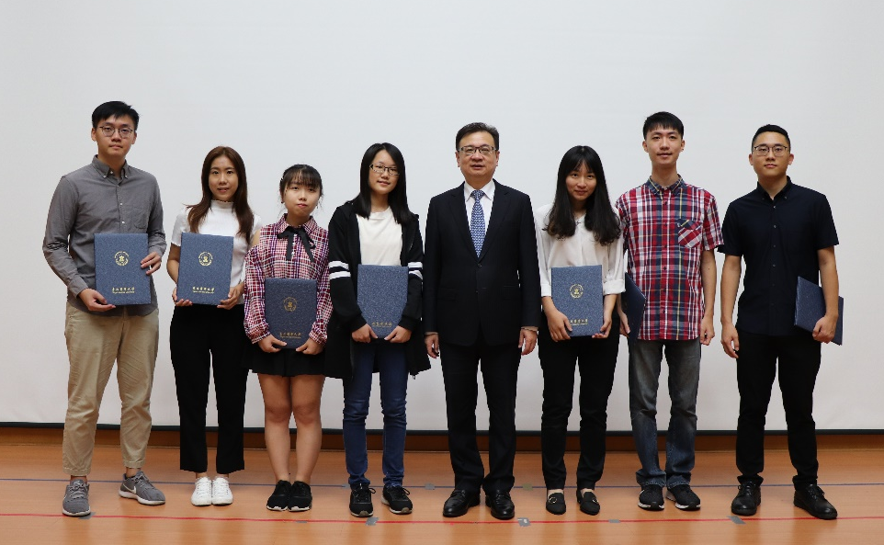
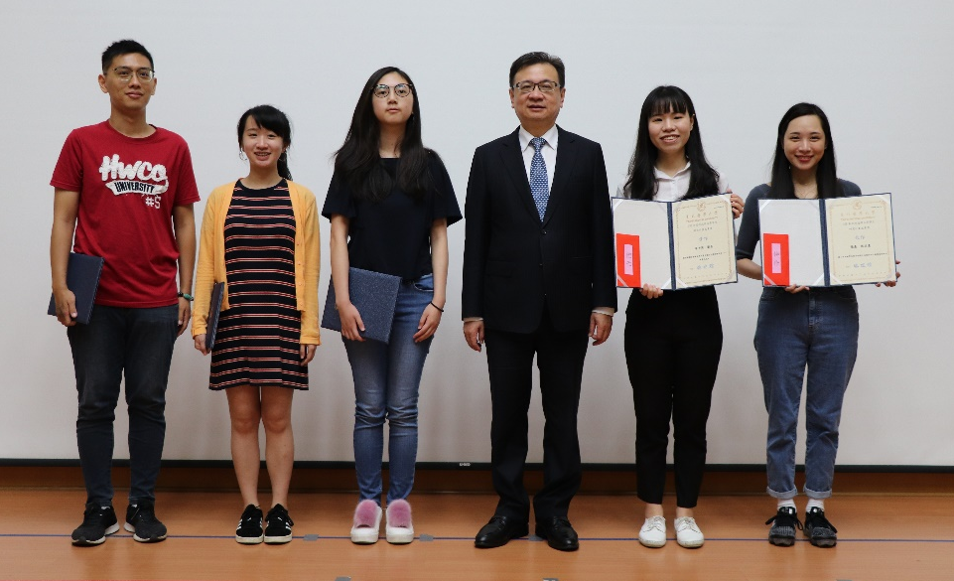
校內108學年度徵求評選，取前5名及佳作5名，依辦法規定頒予指導教授及獲獎學生獎狀乙紙外，並頒發獎勵金，以茲鼓勵
獲獎學生 | 學生系所 | 名次
蔡秉言 | 醫學系 | 1
陳玥蓁 | 藥學系（所） | 2
梁君儀 | 生物醫學工程學系 | 3
楊季軒 | 呼吸治療學系 | 4
魏安娸 | 醫學檢驗暨生物技術學系 | 5
梁峻瑋 | 醫學系 | 5
湯杕緯 | 藥學系（所） | 5
獲獎學生 | 學生系所 | 名次
柏貫中 | 公共衛生學系 | 佳作
張乃家 | 醫務管理學系 | 佳作
曹捷晰 | 食品安全學系 | 佳作
辜于芮 | 高齡健康管理學系 | 佳作
張晨 | 學士後護理學系 | 佳作

Slide 22
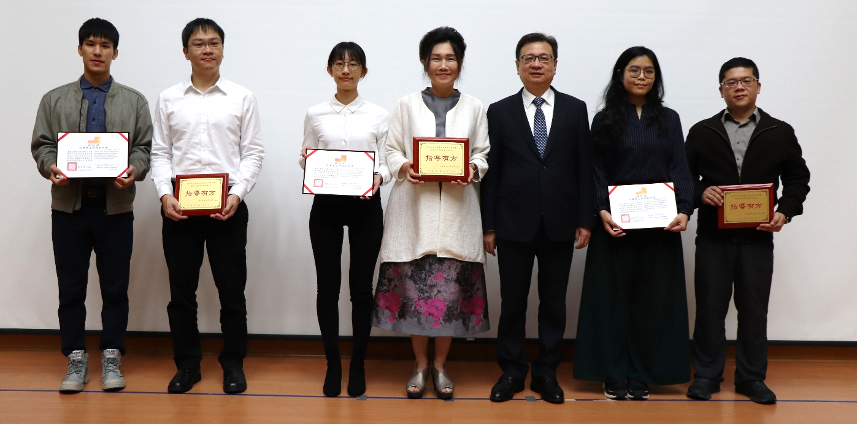
科技部108年度大專學生研究計畫研究創作獎共3名學生獲獎，每位獲獎學生發給獎金新臺幣2萬元及獎狀乙紙；獲獎學生之指導教授科技部頒發獎牌乙座。
編號 | 獲獎學生 | 學生學校 | 指導教授 | 計畫名稱
1 | 王子豪 | 臺北醫學大學醫學系 | 張資昊 | Deep Learning-based analysis with Multi-Omics data for prognosis prediction of Prostate Cancer
2 | 陳家妤 | 臺北醫學大學護理學系 | 周桂如 | 認知功能訓練對健康老人心智彈性成效之探討：一臨床試驗研究
3 | 彭筑馨 | 臺北醫學大學呼吸治療學系 | 吳昌衛 | 失調的大腦時鐘？探討老化歷程如何改變大腦網路的晝夜節律

Slide 23
感謝聆聽！

Slide 24
問答1
科技部110年度「大專學生研究計畫」申請校內截止期限為??
學生：110年02月08日(一)中午12時前
指導教授：110年02月17日(三)中午12時前

Slide 25
問答2
指導教授每年度指導幾位學生為限?；每位學生每月之補助經費為?元，共計?元
指導二位學生為限；每人每月6,000元整，共計48,000元整。

Slide 26
問答3
「大專學生研究計畫」申請流程為??
申請人→ ?? → ?? →研發處
申請人→研發處→指導教授→研發處

Slide 27
問答4
大專生計畫承辦人姓名為??分機號碼是??
王羽華 分機#7123
yuhua.w@tmu.edu.tw

